Slide 1
Interfata Om - Masina
Curs 3
Utilizabilitate (Eficienta)

Slide 2
Usability (Utilizabilitate)
Definește cât de bine utilizatorii se pot folosi de o interfață
Cum măsurăm cât de prietenoasă este o interfață?
Learnability – cât de ușor învățăm o interfață ?
Efficiency – după ce am învățat o interfață, cât de repede o folosim ?
Visibility – într-un anumit moment de timp, starea sistemului ete vizibilă ?
Errors – sunt erori puține ?
Satisfaction – este plăcut de utilizat ?
Proprietățile enumerate anterior pot fi cuantificate cu scopul de a compara interfețele
Notes:
- A pretty window interface on a program does not automatically confer usability on it.

Slide 3
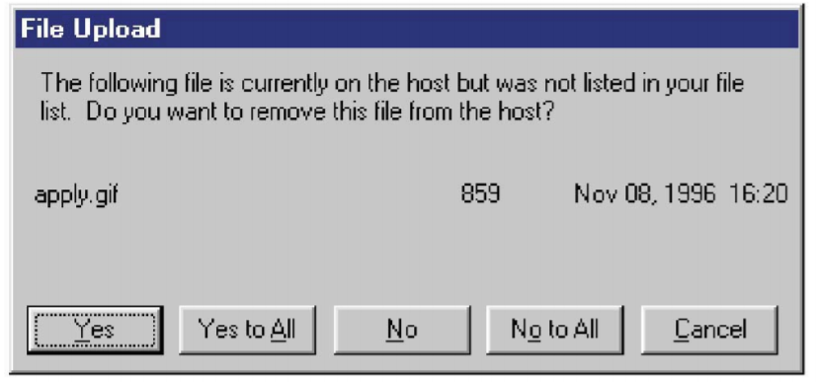
Eficiență
raspunzand cu Yes to All sau No to All dam un raspuns rapid ce poate duce la o crestere a eficientei
Insa nu este o solutie ....pot exista fisiere pe care nu dorim sa le stergem sau fisiere de a carui existenta uitam…

Slide 4
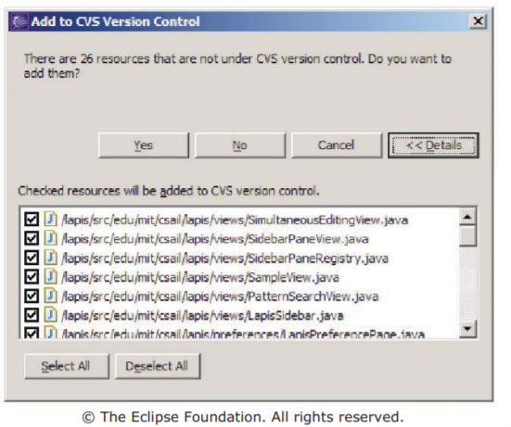
Eficiență
Un exemplu mai bun: exista posibilitatea sa selectam
fisierele pe care dorim sa le stergem
Eficienta masoara cat de repede
ne putem lua informatii dintr-o interfata,
cat de repede raspunde la comenzile
utilizatorului.
Eficienta nu se refera la alegerea
algoritmilor sau a structurilor de date sau la
o implementare performanta a aplicatiei
backend
Notes:
Note that when we say efficiency, we’re not concerned with the performance of the backend, or choices of algorithms or data structures, or analyzing or proving their perform

Slide 5
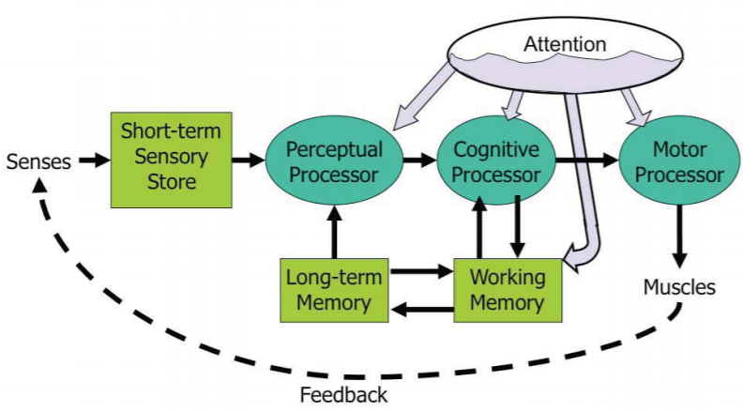
Eficiență
Notes:
The perceptual processortakes input from the eyes and ears and drops it into two temporary memories, the visual image storeand the auditory image store. As a computer hardware analogy, these memories are like frame buffers, storing a single frame of perception.
The motor processortakes instructions from the working memory(which you might think of as RAM, although it’s pretty small), and runs those instructions on the muscles.
The motor processortakes instructions from the working memory(which you might think of as RAM, although it’s pretty small), and runs those instructions on the muscles.

Slide 6
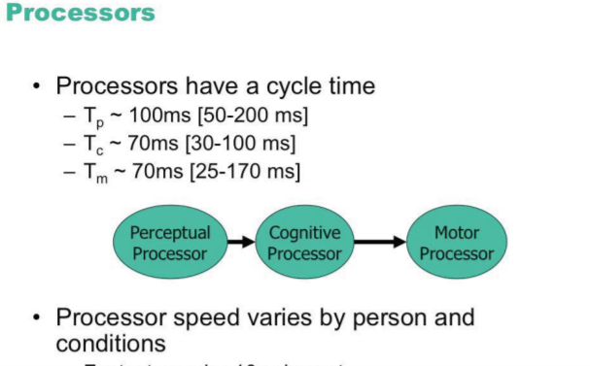
Eficiență
cea mai importanta proprietate a unui
procesor este timpul de executie al unei
Instructiuni “cycle time”
Timpul in care accepta stimuli de intrare
proceseaza si rezulta valorile de iesire
Timpii de procesare sunt valori statistice
obtinute in urma multor decenii de cercetare
Timpii de procesare variaza si in functie de
Stimulii primiti din mediul inconjurator
- citim mai incet cand lumina este mai slaba
- “gandim” mai rapid cand suntem
implicati intr-o actiune de miscare
(condusul unei masini, joc video)
Notes:
erceptual fusion is responsible for the way we perceive a sequence of movie frames as a moving picture, so the parameters of the perceptual processor give us a lower bound on the frame rate for believable animation.
Perceptual fusion also gives an upper bound on good computer response time. If a computer responds to a user’s action within Tptime, its response feels instantaneous with the action itself. Systems with that kind of response time tend to feel like extensions of the user’s body. If you used a text editor that took longer than Tpresponse time to display each keystroke, you would notice
if one event is closely followed by another – e.g., pressing a key and seeing a change in the screen – and the interval separating the events is less than Tp, then we are more inclined to believe that the first event caused the second.

Slide 7
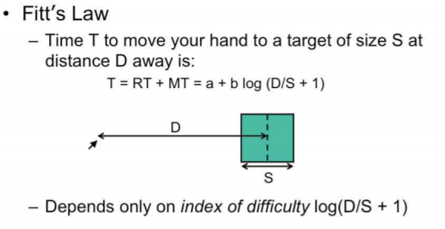
Legea lui Fitts
Legea lui Fitts precizează cât de repede poți să-ți muți mâna la o anumită țintă de o anumita dimensiune si la o anumita distanta (in limitele lungimii mainii).
Cu alte cuvinte, cu cat un element vizual este mai mare si mai aproape de cea mai accesibila zona pentru user, cu atat va fi mai vizibil si mai la indemana.
Legea se aplica si odata cu mutarea mouse-ului cu mana intr-un anumit punct al ecranului
RT este timpul de reactie, timpul necesar pentru a muta mana
MT este timpul petrecut pentru mutarea mainii
Notes:
The other way is “closed-loop” control, which has a complete feedback loop. The perceptual system looks at what the motor processor did, and the cognitive system makes a decision about how to correct the movement, and then the motor system issues a new instruction.

Slide 8
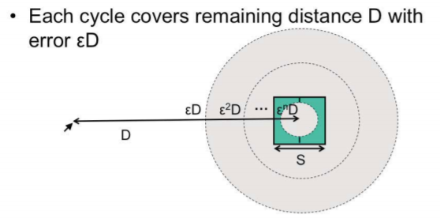
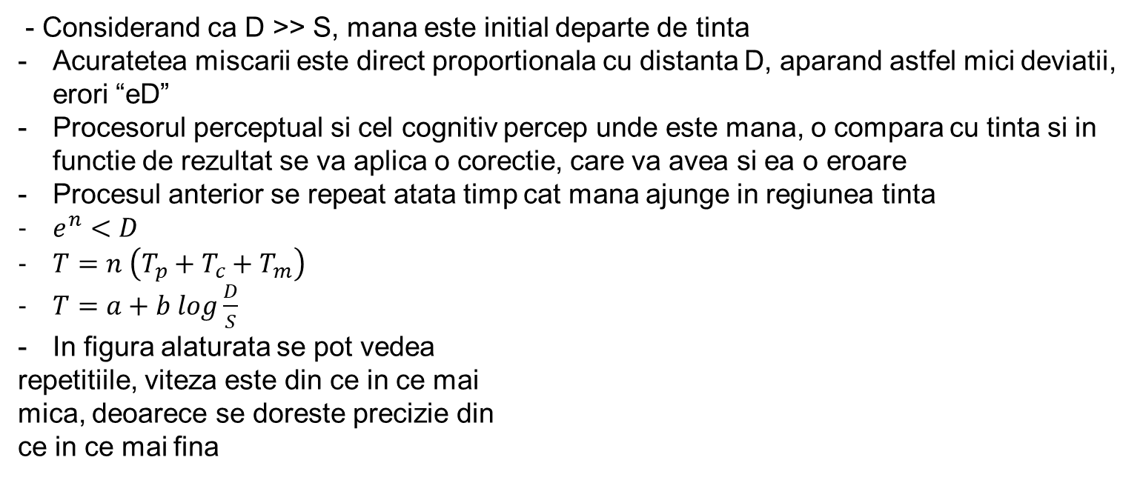
Legea lui Fitts
- Considerand ca D >> S, mana este initial departe de tinta
Acuratetea miscarii este direct proportionala cu distanta D, aparand astfel mici deviatii, erori “eD”
Procesorul perceptual si cel cognitiv percep unde este mana, o compara cu tinta si in functie de rezultat se va aplica o corectie, care va avea si ea o eroare
Procesul anterior se repeat atata timp cat mana ajunge in regiunea tinta
$e^{n}<D$
$T=n \left(T_{p}+T_{c}+T_{m}\right)$
$T=a+b log\frac{D}{S}$
In figura alaturata se pot vedea
repetitiile, viteza este din ce in ce mai
mica, deoarece se doreste precizie din
ce in ce mai fina
Notes:
Fitt’s Law relies on closed-loop control. In each cycle, your motor system instructs your hand to move the entire remaining distance D. The accuracy of that motion is proportional to the distance moved, so your hand gets within some error εD of the target (possibly undershooting, possibly overshooting). Your perceptual and cognitive processors perceive where your hand arrived and compare it to the target, and then your motor system issues a correction to move the remaining distance εD – which it does, but again with proportional

Slide 9

Implicatii ale legii lui Fitts
- De ce sunt meniurile in general in marginile ecranului ?
- marginile ecranului opresc brusc miscarea mouse-ului, timpul T devine constant egal cu a, marginea ecranului este considerat avand o marimea infinita
Meniurile de tipul “pie menus”, de ce sunt mai eficiente ?

Slide 10
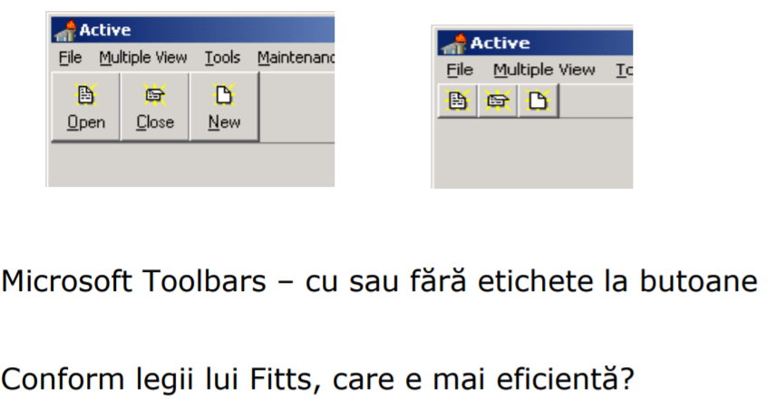
Implicatii ale legii lui Fitts

Slide 11
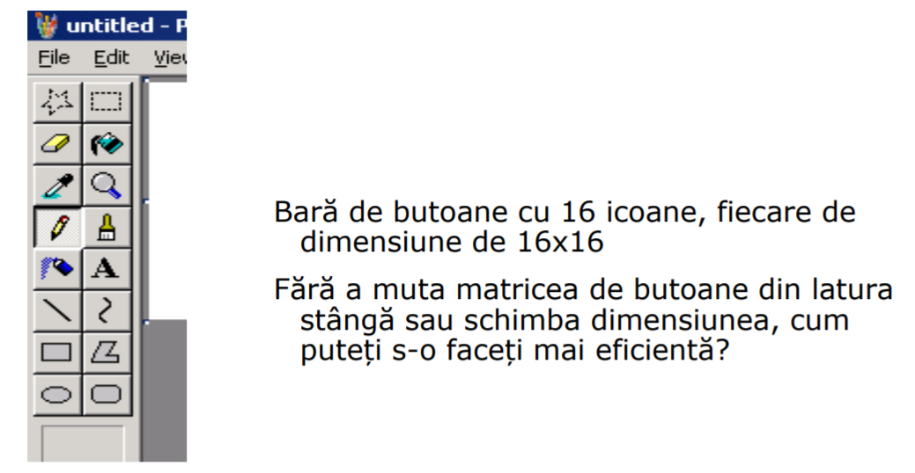
Implicatii ale legii lui Fitts

Slide 12
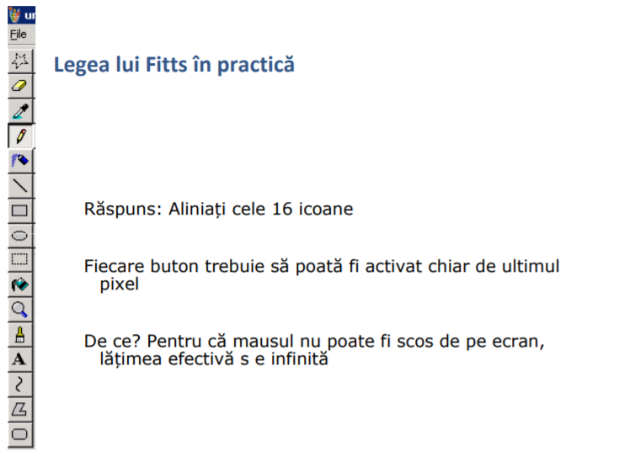
Implicatii ale legii lui Fitts

Slide 13
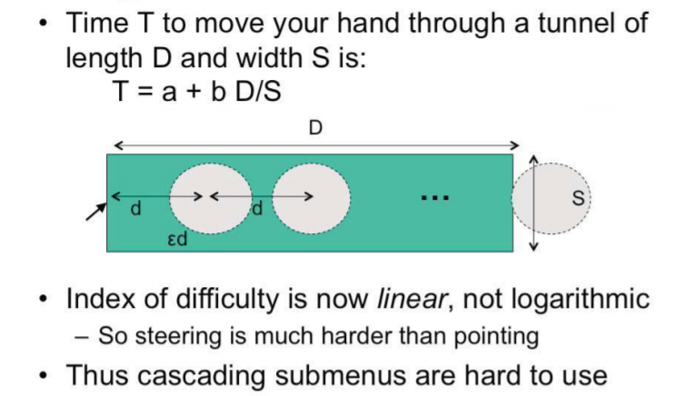
Legea Steering

Slide 14
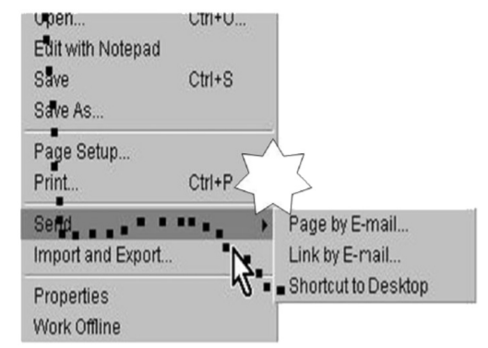
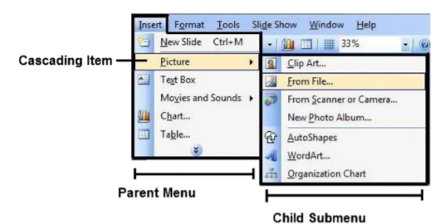
Legea Steering
Meniurile in cascada sunt mai greu de utilizat deoarece pointer-ul mouse-ului trebuie mutat ca intr-un tunel ingust
Notes:
Windows tries to solve this problem with a 500 ms timeout before opening a submenu, but this means reduced efficiency when the user actually wants to open that submenu.

Slide 15
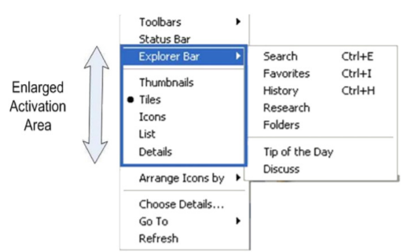
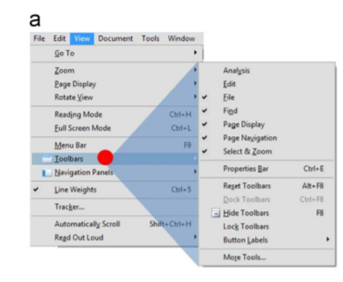
Legea Steering
- O metoda de a creste timpul de acces al meniurilor in cascada este marirea zonei de activare

Slide 16
Cum se poate imbunatati eficienta miscarii mouse-ului
Zona target sa fie cat mai mare (Size)
Zone tinte asemanatoare sa fie plasate in aceeasi zona a ecranului
Fara zone inactive (care nu pot fi activate prin click-uri) in zonele importante ale ecranului
Evitarea pe cat se poate a meniurilor cascada
Adaugarea de scurtaturi (keyboard shortcuts), menu accelerator
Agregarea comenzilor
Anticiparea actiunior utilizatorilor si oferirea acestor actiuni implicit
Mentinerea unui istoric (ex: “Open recent project”)
Anticiparea

Slide 17
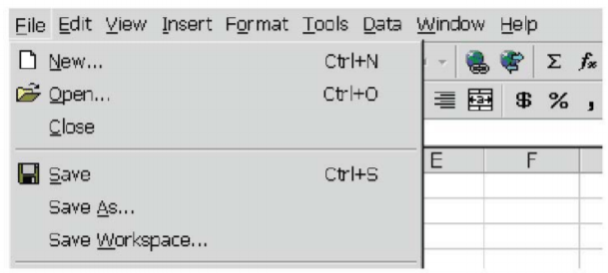
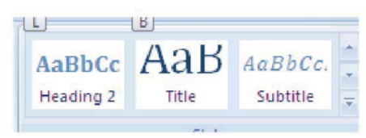
Cum se poate imbunatati eficienta miscarii mouse-ului
Notes:
Keyboard shortcuts
Agregarea comenzilor asemanatoare

Slide 18
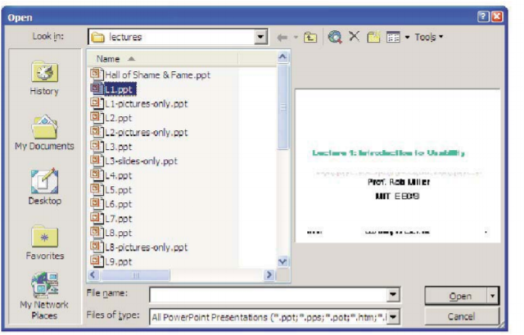
Cum se poate imbunatati eficienta miscarii mouse-ului - anticipare
Notes:
The toolbar icons across the top show some evidence of anticipating the user’s needs. Probably the most important is the New Folder icon, which lets you create a new folder to save your file in.
The icons on the left side are bookmarks for very common places that users go to open files, like the Desktop or the My Documents folder.
The History icon captures another aspect of the file-opening task: that users often need to open a file that they’ve opened recently.
If you click on My Network Places, you’ll see more evidence of anticipation: not just a list of the network places that you’ve already created (network places are basically bookmarks pointing to file servers), but also icons for the common subtasks involved in managing the list of network places: Add Network Place to add a new one; and the Network Setup Wizard if you aren’t connected to the network yet.

